Slide 1
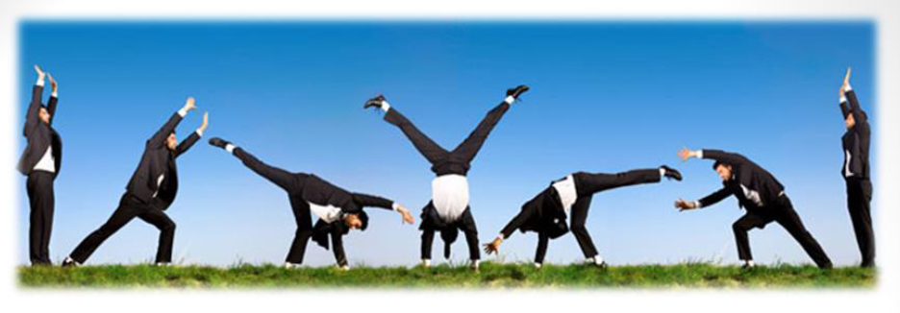
Физические упражнения: ведущий фактор борьбе против неинфекционных заболеваний. Физические упражнения и здоровье должностных лиц
Дельберт Бейкер, PhD и Сьюзан Бейкер, PT, DSc
2-ая Глобальная Конференция по здоровью и образу жизни
Женева, Швейцария, 7-12 июля 2014 года

Slide 2
Некоторые руководители занимаются физкультурой лишь в рамках «работа на-бегу»
«Сотрудники системы здравоохранения могут не видеть своих собственных ошибок»
(Основано на статье Мукамал К и Хельфанда Б в Archives of Internal Medicine, 2012).

Slide 3
Как может руководитель по пропаганде здорового образа жизни установить для себя самого простую программу по занятиям физическими упражнениями, придерживаться ее и быть примером для окружающих?

Slide 4
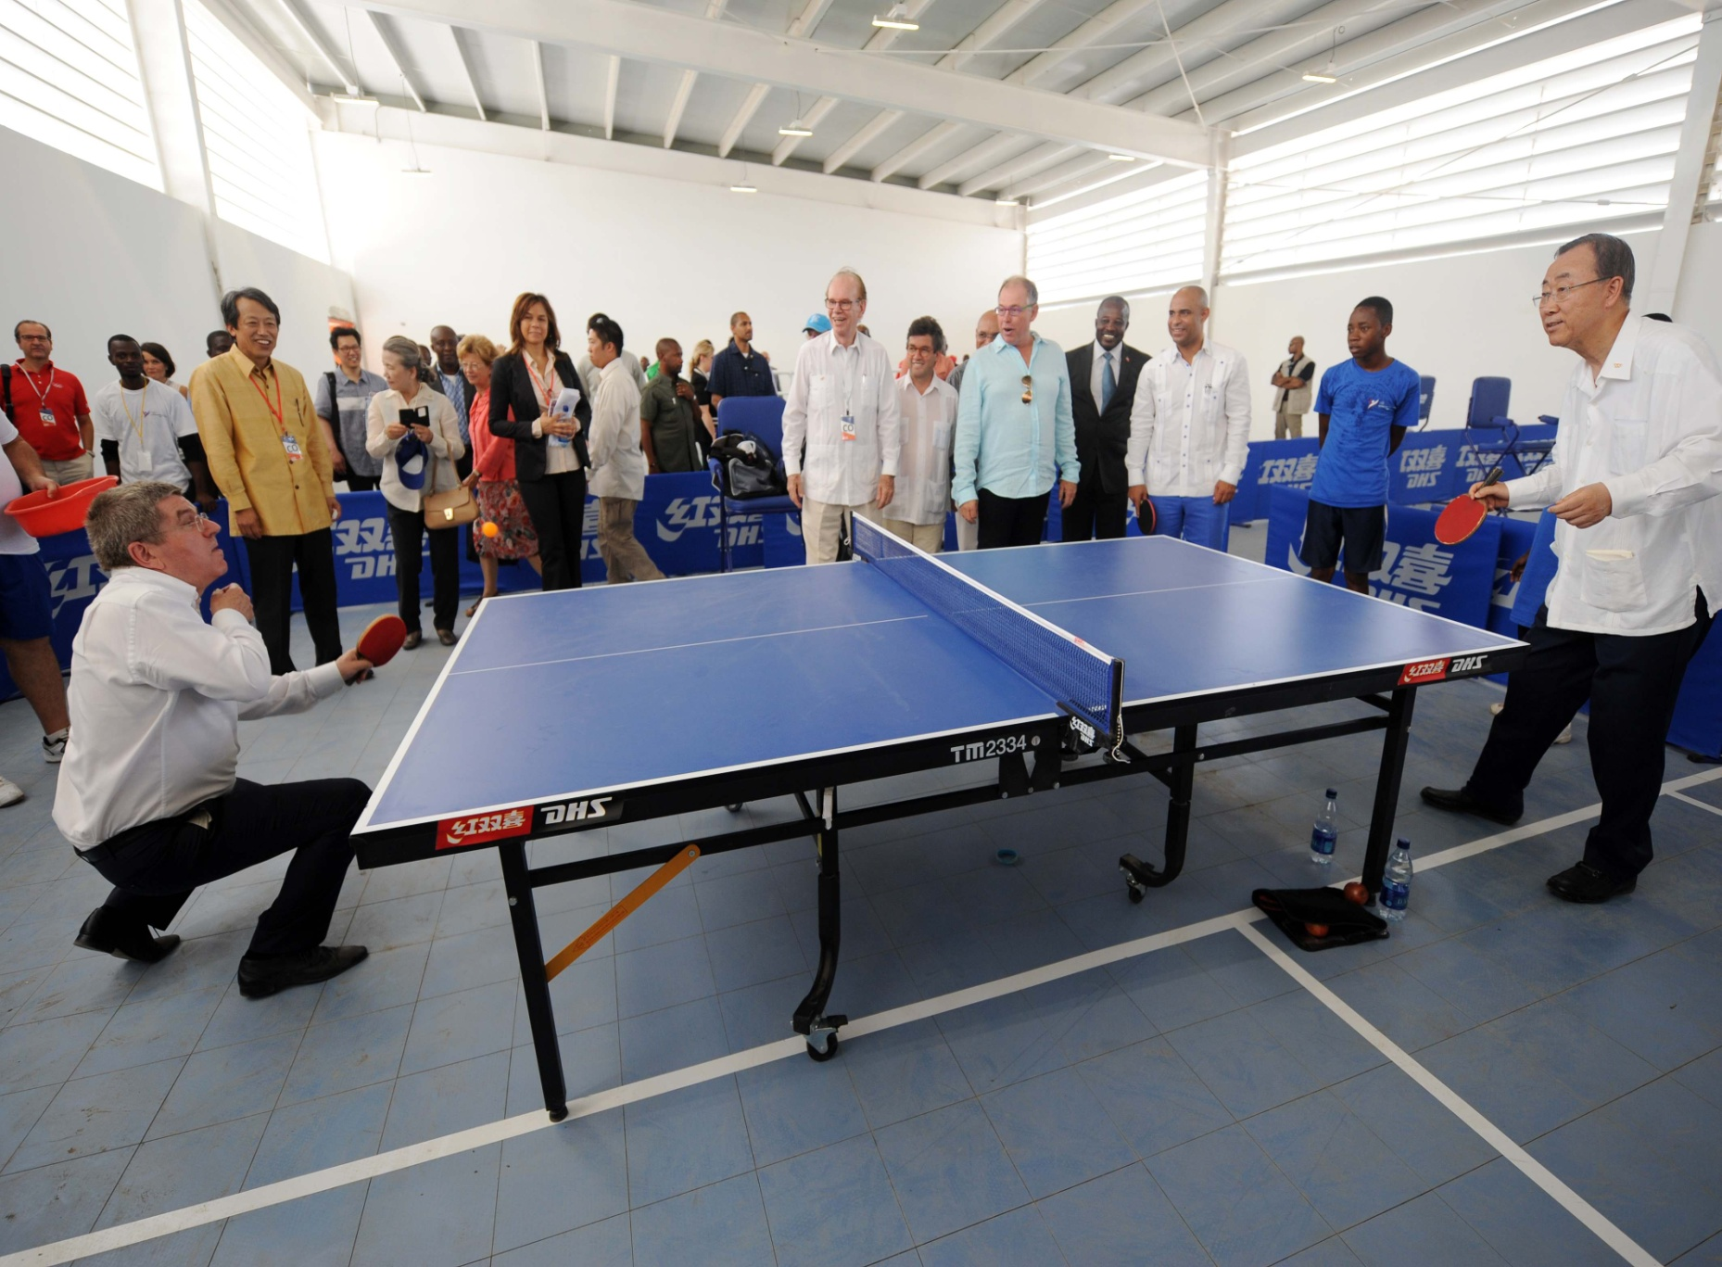
Движение это жизнь! Ритм задают руководители!

Slide 5
Связь между разумом и телом (1 Кор. 6:19-20, ПП, 488, 489) Одна из самых важных причин для занятий физкультурой и поддержания здоровья
Павел: «Не знаете ли, что тела ваши суть храм живущего в вас Святого Духа, Которого имеете вы от Бога, и вы не свои? Ибо вы куплены дорогою ценою. Посему прославляйте Бога в телах ваших».
Елена Уайт: «Тело – это самое важное средство, через которое развиваются разум и душа для строительства характера. И потому враг душ направляет свои искушения на ослабление и ухудшение физических возможностей человека».

Slide 6
Бремя неинфекционных заболеваний (НИЗ):
70% медицинских затрат обуславливаются нездоровым образом жизни
«Унция профилактики стоит фунта лечения»
Бенджамин Франклин

Slide 7
Исходная
предпосылка
относительно
физических
упражнений

Slide 8
Пусть наши дела не расходятся со словами, давайте пропагандировать физкультуру, вместе «перехитрим» диабет, чтобы жизнь наша стала здоровее и продолжительнее

Slide 9
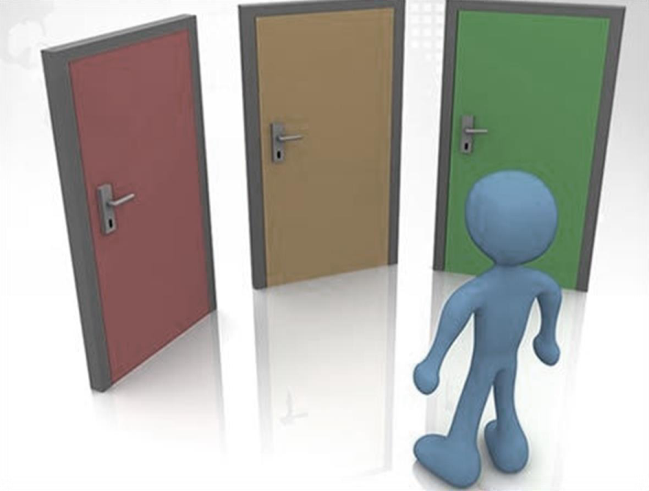
Три двери успеха в физических упражнениях
Дверь первая: упражнения – ЧТО
Дверь вторая: упражнения – КАК
Дверь третья: упражнения – ЧТО ПОТОМ

Slide 10
Три двери, ведущие к успеху в физических упражнениях
Дверь первая: упражнения – ЧТО
Дверь вторая: упражнения – КАК
Дверь третья: упражнения – ЧТО ПОТОМ

Slide 11
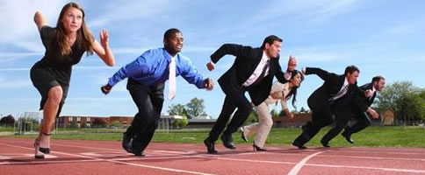
Полезность физических упражнений
Снижение стресса
Увеличение гормона счастья
Уверенность в себе
Радость от пребывания на природе
Профилактика когнитивного упадка
Снижение беспокойства
Усиление работы мозга
Улучшение памяти
Помощь в контроле зависимостей
Помощь в релаксации
Способность больше успевать
Высвобождение творческого потенциала
Воодушевление окружающих
http://greatist.com/fitness/13-awesome-mental-health-benefits-exercise

Slide 12
«Физкультура – волшебное лекарство…» Майкл Брако, EdD, FACSM Американский Колледж Спортивной Медицины
«Физкультура – это волшебное лекарство. Физкультура может буквально излечить некоторые формы болезни сердца. Физкультура помогает людям в профилактике и восстановлении после некоторых форм рака. Физкультура помогает людям, страдающим артритом. Физкультура помогает предотвратить и победить депрессию».

Slide 13
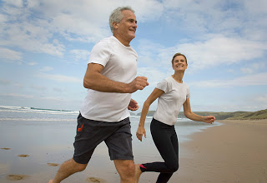
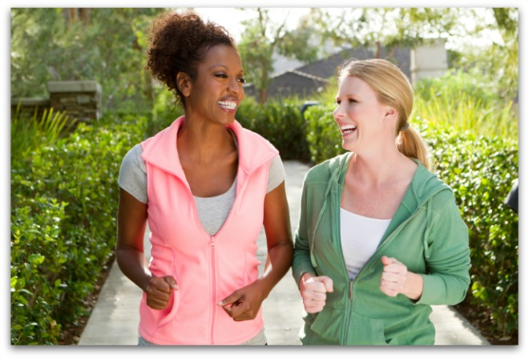
Радость занятий физкультурой и спортом!

Slide 14
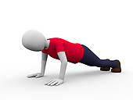
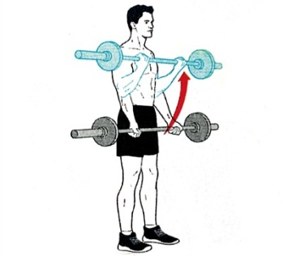
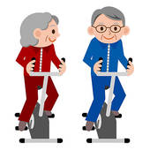
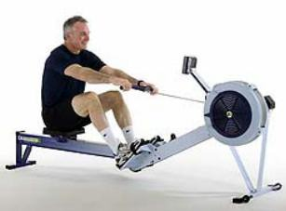
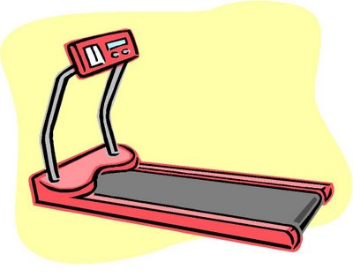
Виды упражнений: базовый комплекс физкультуры
Отжимания
Подъемы корпуса «сжимания»
Штанга
Гантели
Бег трусцой
Велотренажер
Гребной тренажер
Беговая дорожка

Slide 15
Принцип FITT (ЧИВВ) применительно к оздоровительной физической активности
 | Сердечно-сосудистая выносливость | Сила | Гибкость
Frequency - Частота | 3-5 дней в неделю | 2-3 дня в неделю не подряд | Минимум 2-3 дня в неделю
Intensity – Интенсив-ность | 55/65-90% от максимальной частоты сердечных сокращений | 70-85% от максимального сопротивления. Достаточное сопротивление для улучшения силы и выносливости | Достаточно для развития и поддержания полной амплитуды движений
Time - Время | 20-60 минут непрерывной аэробной нагрузки | 1 или более повторений (лучше 8-12) в 8-10 упражнениях на все основные группы мышц | 2-4 повторения каждой «растяжки», удерживаемой в течение 15-30 секунд
Type - Вид | Непрерывная аэробная нагрузка с использованием крупных групп мышц | Упражнения на преодоление сопротивления при полной амплитуде движений для всех основных групп мышц | Упражнения на растяжку для всех основных суставов и групп мышц
Pearson Education, Inc., 2011

Slide 16
Три двери, ведущие к успеху в физических упражнениях
Дверь первая: упражнения – ЧТО
Дверь вторая: упражнения – КАК
Дверь третья: упражнения – ЧТО ПОТОМ

Slide 17
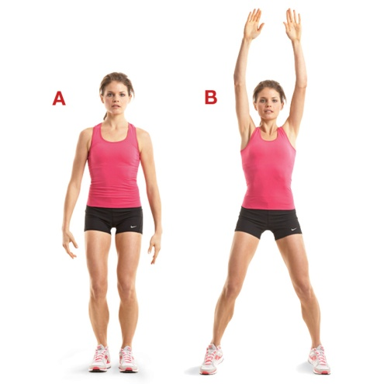
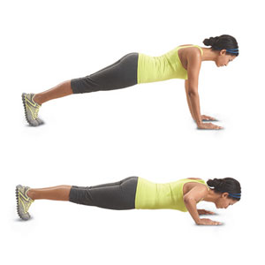
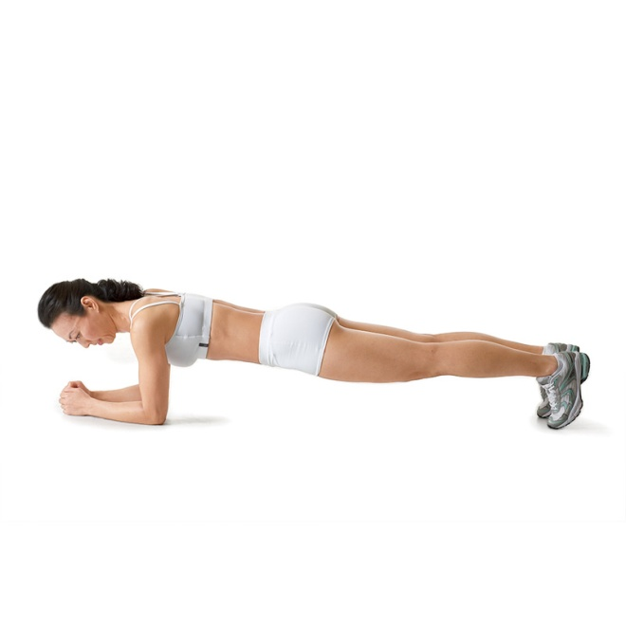
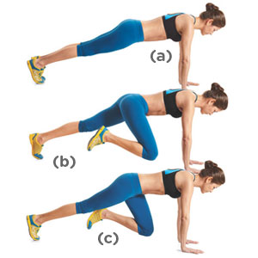
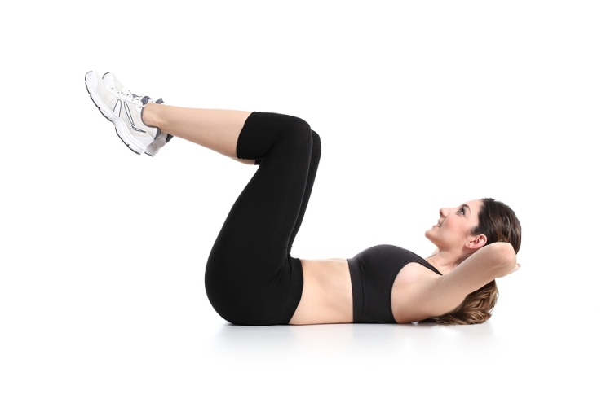
Короткая 20-30 минутная (минимальная) ежедневная программа
Ежедневный комплекс упражнений
50 прыжков ноги вместе - ноги врозь с хлопками над головой
5 отжиманий
20 подъемов корпуса («сжиманий»)
20 «скалолазов»
30 секундная «планка»

Slide 18
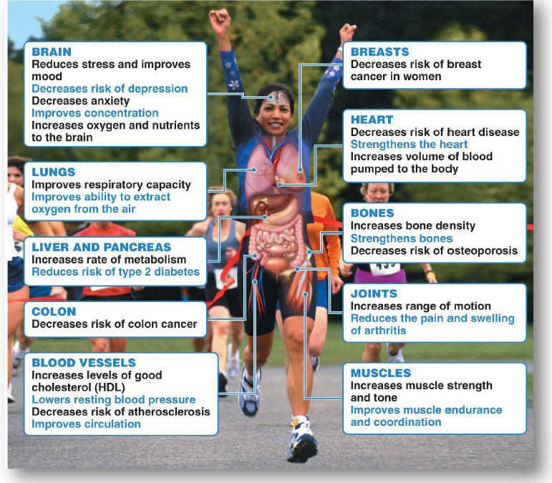
Полезность регулярных занятий физкультурой
Головной мозг
Снижает стресс и улучшает настроение
Снижает риск депрессии
Снижает беспокойство
Улучшает концентрацию
Увеличивает количество кислорода и питательных в-в
Грудь
Снижает риск рака молочной железы у женщин
Сердце
Снижает риск болезни сердца
Укрепляет сердечную мышцу
Увеличивает объем крови в организм
Легкие
Улучшает дыхательную емкость
Улучшает способность выделять кислород из воздуха
Кости
Увеличивает плотность костей
Укрепляет кости
Снижает риск остеопороза
Печень и поджелудочная железа
Ускоряет обмен веществ
Снижает риск диабета 2 типа
Cуставы
Увеличивает амплитуду движений
Снижает боль и отёчность при артрите
Ободочная кишка
Снижает риск рака ободочной кишки
Кровеносные сосуды
Увеличивает уровень хорошего холестерина (ЛПВП)
Снижает артериальное давление в состоянии покоя
Снижает риск атеросклероза
Улучшает кровообращение
Мышцы
Увеличивает силу и тонус мышц
Улучшает мышечную выносливость и координацию

Slide 19
5 принципов успешной программы по занятиям физкультурой
Оценка
Планирование
Организация
Выполнение
Тестирование
Адаптировано с www.mayoclinic.org

Slide 20
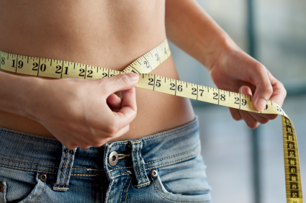
1. Оценка
Для того, чтобы оценить ваше сердечно-сосудистое и мышечное здоровье, гибкость и общее состояние вашего организма, произведите следующие замеры:
Пульс до и после прогулки в 1,6 км (1 миля)
Сколько времени у вас ушло для того, чтобы пройти 1,6 км (1 милю)
Сколько отжиманий вы можете сделать за раз
Как далеко вы можете дотянуться вперед, сидя на полу с выпрямленными вперед ногами
Обхват вашей талии. Замер делается без одежды по линии прямо над тазовой костью
Ваш индекс массы тела (ИМТ)
Калькулятор ИМТ (на русском):
http://www.takzdorovo.ru/calcs/492/intro/
Калькулятор ИМТ (на английском):
http://www.nhlbi.nih.gov/health/educational/lose_wt/BMI/bmicalc.htm

Slide 21
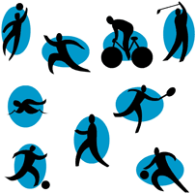
2. Планирование
Легко сказать, что вы будете заниматься физкультурой каждый день. Но для этого вам понадобиться план. Создавая программу занятий, помните о следующем:
Учитывайте свои фитнесс-цели
Разработайте уравновешенную программу
Продвигайтесь в своем темпе
Пусть физкультура станет частью
вашего распорядка дня
Планируйте включение в свою программу
различных видов физической активности
Дайте время организму восстановиться
Запишите свой план

Slide 22
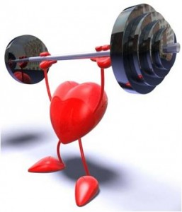
3. Организация
Это ваша возможность заложить
основание и затем построить
конкретные, измеряемые, достижимые,
реалистичные и своевременные планы
(SMART)
Начните с приобретения простого спортивного инвентаря и спортивной обуви
Приобретите базовое спортивное снаряжение на свой вкус
Спланируйте вид активности, которым хотите заниматься
Создайте расписание и системы поддержки
Награждайте себя за достижения
Начните понемногу, постепенно и никогда уже не переставайте заниматься физкультурой!

Slide 23
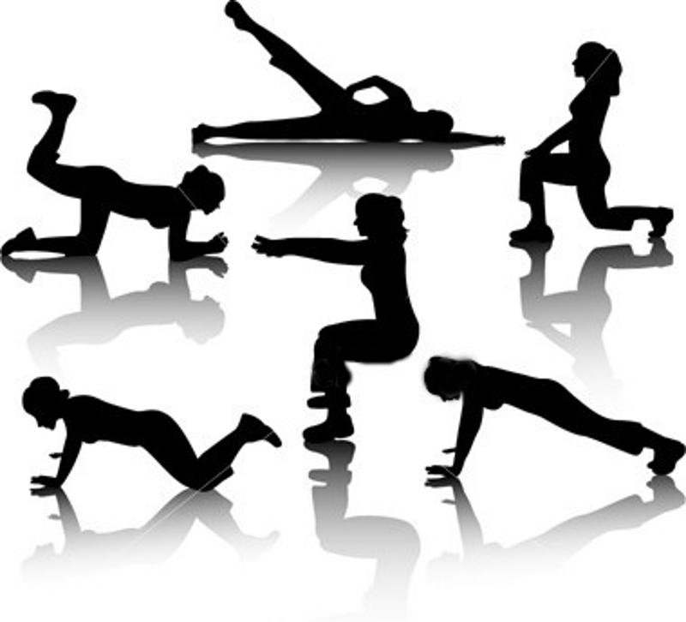
4. Выполнение
Теперь вы готовы к действию. Начиная, помните о следующем:
Начните понемногу и постепенно наращивайте нагрузку
Если нужно, то разбейте
свой сложный план на более простые составляющие
Подойдите к делу творчески
Прислушивайтесь к своему
организму
Проявите гибкость

Slide 24
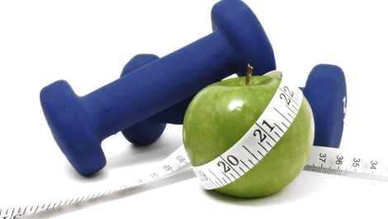
5. Тестирование
Повторите оценку своего здоровья спустя 6 недель после начала тренировок, а потом снова через 3 и 6 месяцев
Проводите оценку периодически, чтобы проверить свой прогресс
Если нужно, то увеличьте время занятий физкультурой или измените вид упражнений, чтобы продолжать продвижение к прогрессу
Если вы утратите мотивацию, то поставьте перед собой новые цели или попробуйте новый вид активности. Попробуйте заниматься спортом с другом или запишитесь в группу.
Не думайте о физкультуре слишком много – пусть на вас не давит мысль о том, как «правильно» тренироваться.
Пусть эта здоровая привычка будет с вами на всю жизнь.
Никогда, никогда на бросайте свою программу по занятиям физкультурой.

Slide 25
5 принципов успешной программы по занятиям физкультурой
Оценка
Планирование
Организация
Выполнение
Тестирование
Адаптировано с www.mayoclinic.org

Slide 26
Три двери, ведущие к успеху в физических упражнениях
Дверь первая: упражнения – ЧТО
Дверь вторая: упражнения – КАК
Дверь третья: упражнения – ЧТО ПОТОМ

Slide 27
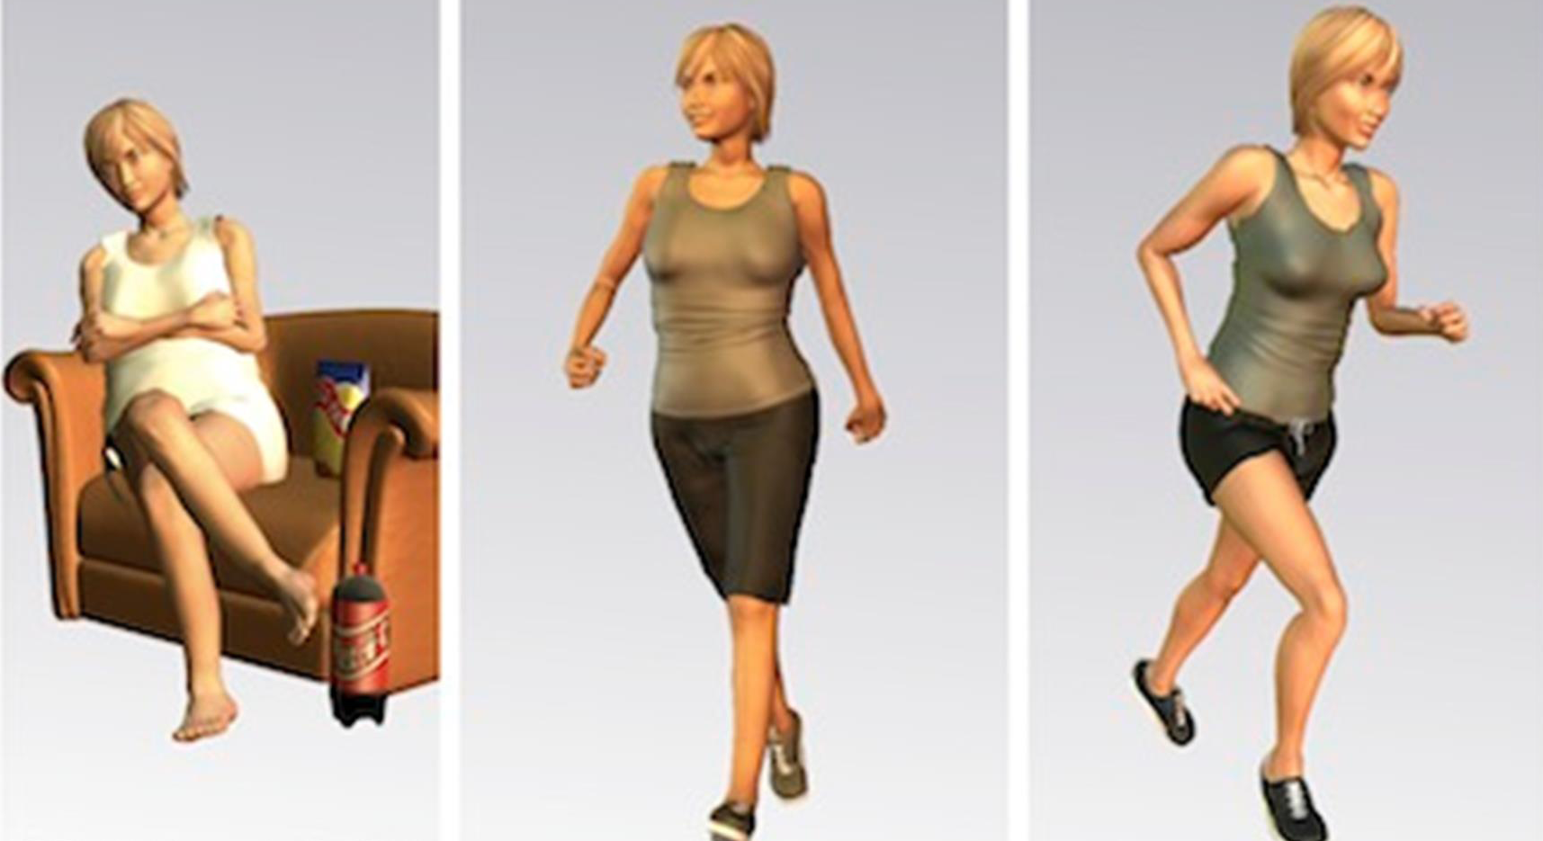
Неактивный
образ жизни
Регулярные
физические
нагрузки
средней
интенсивности
Высокий
уровень
физической
активности
Самая короткая продолжительность жизни
+ 1,6 лет
+ 3,8 лет

Slide 28
Один из самых лучших способов увеличить мотивацию к физическим упражнениям – это понять ВАЖНОСТЬ ФИЗКУЛЬТУРЫ
Контроль веса
Ускорение метаболизма
Здоровое сердце
Снижение риска
повышенного артериального
давления
Укрепление иммунной системы
Чувство собственного
достоинства
Увеличение энергии
Сильные кости и суставы
Улучшение самоимиджа
Повышение тонуса мышц
Снятие стресса
На какой бы стадии вы не были:
Начните
Продолжайте
Увеличивайте
Адаптируйте
Никогда не останавливайтесь

Slide 29
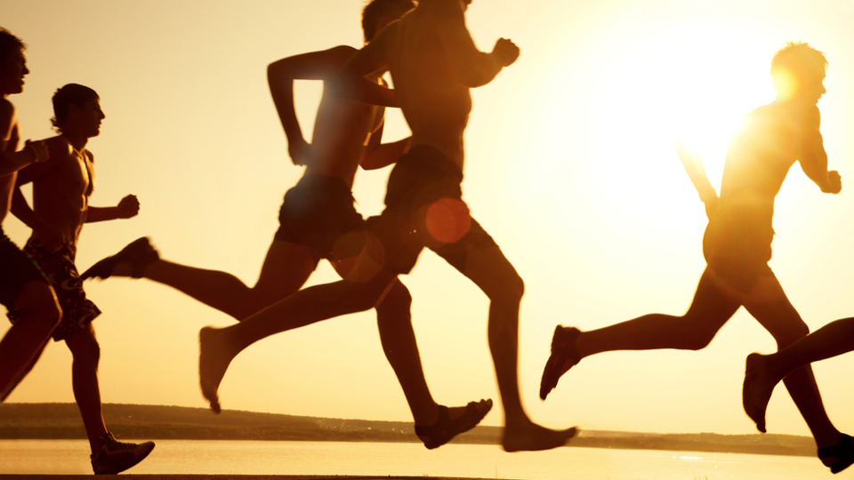
МЫСЛИТЕ положительно
И
ЗАНИМАЙТЕСЬ СПОРТОМ каждый день
ПИТАЙТЕСЬ здоровой пищей
РАБОТАЙТЕ усердно
ОСТАВАЙТЕСЬ сильным
укрепляйте веру
ВОЛНУЙТЕСЬ меньше
ЧИТАЙТЕ больше
БУДЬТЕ счастливы!

Slide 30
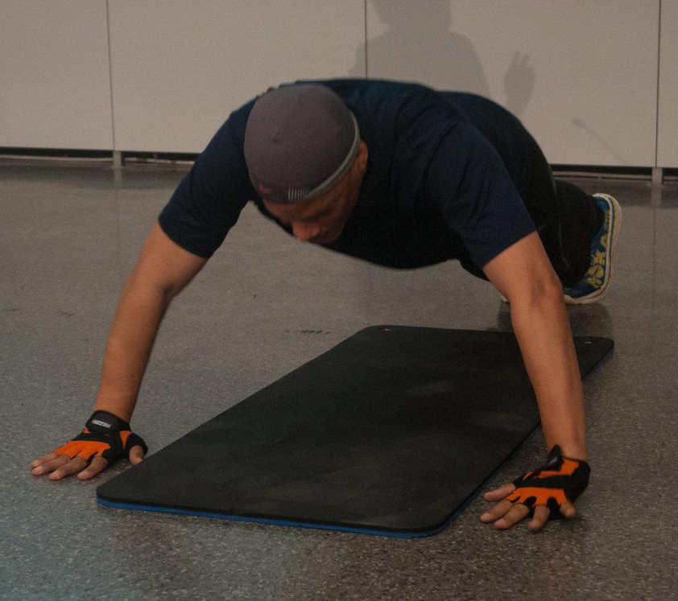
Статья AВ о презентации по физическим упражнениям написанная во время конференции

Slide 31
Вице-президент Адвентистской Церкви поразил конференцию по здоровью 50 отжиманиями Эндрю МакЧесни, онлайн издание AR
В среду высокопоставленный представитель Адвентистской Церкви призвал 1150 делегатов Женевской конференции по здоровью задуматься над своими привычками относительно питания и физической активности и … подкрепил свои слова делом, продемонстрировав прямо на сцене интенсивную тренировку.
Дельберт Бейкер, вице-президент всемирной Адвентистской Церкви, присоединился к бывшему врачу президента США Барака Обамы и президенту крупной Австралийской продуктовой компании, сказав, что здоровые привычки начинаются с каждого и что только подкрепляя слова делом делегаты смогут поделиться изученными на конференции принципами с окружающими.
«Пославшие вас хотят увидеть, как вы практикуете то, о чем говорите»,- сказал Бейкер.
Бейкер, одетый в спортивные штаны и кроссовки, подчеркнул свои слова, приняв упор лежа и в быстром темпе проделав 50 отжиманий, вызвав тем самым удивленные аплодисменты.
Он также проделал 50 подъемов корпуса, а затем прыжки с хлопками и упражнения на растяжку, добавив, что все это можно делать в комнатах швейцарской гостиницы, в которой разместились участники конференции.
Призыв к физкультуре прозвучал на второй день Глобальной Конференции по здоровью и образу жизни, на открытии которой всемирно известные лидеры из области здоровья предупредили о растущей эпидемии неинфекционных заболеваний, вызванных неактивным образом жизни и неправильным питанием. Целью недельной конференции является снабдить участников всем необходимым для взращивания физического и духовного здоровья людей у себя в странах.
«Вставайте с дивана»
Бейкер, за плечами у которого марафонские забеги на всех семи континентах, включая Антарктиду, провел тренировку прямо на сцене, в то время как его жена, Сьюзан, физиотерапевт, встала за кафедру с призывом к аудитории взять на себя обязательства по регулярным занятиями физкультурой. Сьюзан Бейкер признала, что подобное обязательство может некоторых испугать.
«В прошлом мы превратили физические упражнения в слишком сложную концепцию для большинства людей», - сказала она.
Но, сказала она, начать можно с того, что включить физическую активность в ежедневный распорядок дня, например, пойти пешком вместо того, чтобы ехать на машине. Она также призвала к творческому поиску разнообразных способов занятий физкультурой.
«Самое важное – это продвигаться в своем собственном темпе», - сказала она.
Дельберт Бейкер сказал, что у Христиан есть данное Небом поручение заботиться о своем здоровье. Он зачитал 1 Коринфянам 6:19,20, где звучит призыв к верующим «прославлять Бога в телах ваших и в духе вашем, которые есть Божии». Бейкер предложил вниманию участников материалы исследований, указывающих на то, что физкультура может добавить от 18 месяцев до 3 лет жизни. Но, добавил Бейкер, смахнув маленькие капли пота со лба, нужно начинать, нужно вставать с дивана.

Slide 32
Сотрудников здравоохранения нужно научить
Призыв Бейкера к участникам на разлучать слова с делом был повторен Джеффри Кухлманом, личным врачом Обамы с 2009 по 2013 год. Кухлман, главный вице-президент Адвентистской Флоридской больницы, сказал во время пленарного обращения, что даже врачи и младшие мед.работники, ухаживающие за больными, нуждаются в том, чтобы их научили заботиться о своем собственном здоровье. По этой причине в системе Флоридской больницы с общим числом больничных коек 2247, где лечится больше больных, чем в любой другой больнице в США, предоставляется персональный тренинг по здоровью всем 17600 сотрудникам.
«Вы не можете помочь другим начать здоровый образ жизни, если сами в него не верите», - сказал он.
Sanitarium Foods, компания, принадлежащая Адвентистской Церкви, производящая здоровые завтраки и соевые продукты в Австралии, также продвигает здоровье среди своих сотрудников и является признанным национальным лидером благодаря своей программе «Здоровье в действии», сказал президент компании Кевин Джексон. Он рассказал о том, как данная программа, изначально задуманная для 2000 сотрудников компании, оказалась такой популярной, чтобы была взята на вооружение федеральным резервным банком страны, исправительными учреждениями, службой пожарной охраны, а также авиалиниями и предприятиями по добыче угля.
«Мы видим это, как часть своей работы, как компания, связанная с Адвентистской Церковью», - сказал он в интервью в кулуарах конференции.
Делегаты задумались над оздоровлением своего образа жизни
Некоторые из делегатов конференции начали задумываться над переоценкой своего образа жизни уже к обеденному перерыву в презентациях. «Для меня всегда упражнения были нелегки из-за боли в пояснице», - сказала Чэрити Нгондо, ведущая работу отделов женского и детского служения, а также отдела здоровья Конфренции Лусака Замбии. «Я просто растеряна. Не знаю, что и делать. Может, проконсультироваться с врачом», - сказала она за обедом из сэндвичей и фруктов, сидя за одним столом с Абией Чимпинде Джисинда, директором отдела здоровья и координатором по борьбе с ВИЧ/СПИД Конференции Коппербелт Замбии.
Джисинда сказала, что уже занимается ходьбой быстрым шагом, а теперь планирует начать делать упражнения на пресс и отжимания.
«Мне кажется, что я делаю недостаточно», - сказала она. Но, добавила она, ей нужно быть аккуратной из-за диабета.
Переоценка ценности мяса
Делегации из 49 человек из Евроазиатского Дивизиона, который включает в себя Россию, было над чем задуматься после двух дней научно-обоснованных презентаций о пользе питания без мясных продуктов. В данной части мира многие адвентисты не являются вегетарианцами, а некоторые таят обиду по отношению к данной диете после того, как ее ошибочно приравнивали ко спасению в прошлом, сказала Надежда Иванова, директор отдела здоровья Евроазиатского Дивизиона.
«В нашей группе не много вегетарианцев. Они в большинстве своем любят мясо, и они за мясо дерутся», - сказала она и рассмеялась.
Иванова, русская адвентистка в четвертом поколении и вегетарианка с рождения, высказала свою надежду на то, что участие в конференции приведет к серьезной переоценке ценностей.
«Я не хочу, чтобы они сделали выбор в пользу вегетарианства из-за того, что они Адвентисты, или из-за того, что они хотят, чтобы окружающие увидели, что они вегетарианцы», - сказала она. «Это должно быть от того, что они понимают, что Бог предлагает им лучший путь».
Контактная информация редактора отдела новостей Adventist Review Эндрю МакЧесни mcchesneya@gc.advenist.org Twitter: @ARMcChesney

